Slide 1

منظومة بثّ قُطريّة
درس مستقلون في المكان للصفّ الخامس
موضوع الدرس:اختيارات مسارات المشي في الحي وخارجه
مع المعلّم/ ة:حنين مصاروة
Notes:
اكتبوا النصّ الملائم وكذلك المعدّات المطلوبة.

Slide 2


ماذا سنتعلّم اليوم؟
اختيار مسار المشي بشكل امن
اختيار مسار المشي الامن في حي الورود , الحي الجنوبي الجديد ومكان سكناكم
Notes:
مدّة الشريحة: دقيقتان
عرّفوا بأنفسكم وأعرضوا سير الدرس:
أنتم مدعوّون للتوجّه إلى التلاميذ بصورة شخصيّة:
مثال على نصّ شفويّ: مرحبًا، اسمي ـــــــــــــــ. أنا أعلّم ـــــــــ من ــــــــــــــ. كيف حالكم؟ يسرّني انضمامكم إليّ...
موضوع الدرس وهدفه:
مثال على نصّ شفويّ: سنتعلّم في هذا الدرس عن ــــــــــــــــــــ. انضمّوا إليّ وستستمتعون. هل أنتم مستعدّون؟ فلنبدأ"
نبدأ بـ …. (مرحلة افتتاحيّة الدرس)
ننتقل إلى الاكتشاف (مرحلة التعلّم/ إكساب - اكنبوا هنا سؤالًا مثيرًا للفضول، يجيب عن هدف الدرس)
نتدرّب على … (مرحلة التدرّب/ التجريب)
نُجمل (مرحلة إجمال الدرس)

Slide 3





ماذا يجب أن نحضّر للحصّة؟
Notes:
حذف هذه الشريحة إذا لم تكن ضروريّة:
مدّة الشريحة: دقيقة
تأكّدوا في هذه الشريحة أنّ الجميع تزوّدوا بالأدوات المساعدة المطلوبة (ننصح بأن تكون هذه الأدوات المساعدة موجودة معكم لتعرضوها كمثال)
احذفوا ما هو زائد أو أضيفوا حسب الحاجة (احرصوا على حقوق النشر والملكيّة الفكريّة).
هذا هو الوقت المناسب لعرض قواعد السلوك خلال الحصّة: اطلبوا من التلاميذ إغلاق نوافذ تطبيقات أخرى في الحاسوب، إبعاد الأمر المشتّتة للانتباه، الجلوس في غرفة هادئة، التزوّد بالماء، وبالأساس التركيز في الدرس.

Slide 4


ما الذي نعرفه من قبلُ؟
ما هو مفرق ؟
أنواع المفارق المختلفة .
معنى المواجهة في , الساحة المرورية.
Notes:
مدّة الشريحة: حتّى دقيقتين
ستخلق هذه المرحلة ربط معرفيًّا وذا صلة بين الموضوع الذي تتمّ دراسته والمعرفة السابقة لدى التلاميذ.
في الصفوف الدنيا، ننصح بأن يكون الربط بسيطًا وعامًّا. إذا كان التلاميذ قد تعلّموا من قبل دروسًا في الموضوع، يحبّذ الربط بالمعرفة التي اكتسبها التلاميذ في الدرس السابق.
مثال على النصّ الشفويّ:
"هل حدث أن واجهتم وضعًا فيه.... / في الدروس السابقة تعلمنا عن ... واليوم سنستمرّ في ... /
ربما تكونون قد تناولتم هذا الموضوع في المدرسة، وحتى إذا لم يكن كذلك، فهذه فرصة للتعرّف/ التعمّق ..."

Slide 5
الآن سنتعلّم
اختيار مسارات المشي في مكان سكننا ( في حينا)
هل هنالك موقع ثابت انت معتاد لوصولها مشيا ؟
هل انت معتاد للوصول ل ذلك الموقع بنفس الطريق( نفس المسار ) ؟
لماذا تسيرون بالذات بذلك المسار الذي حددتم ل أنفسكم؟
هل هنالك مسار مشي اخر لنفس المكان (الموقع )
اكتبوا 5 شروط , ل اخيار مسار مشي امن .
Notes:
الشرائح 11-15 تضمّ: إكساب المعرفة، التدرّب والحلّ، وتدرّب وحلّ آخر. مدّة هذه الشرائح معًا 20 دقيقة
إكساب: التطرّق إلى هدف تعليميّ مركزيّ ومركّز. باستخدام مجموعة منوّعة من تمثيلات المضمون، مثل: الصور ومقاطع الفيديو - بالإمكان إرفاق مقاطع فيديو من إصدار مطاح فقط، صور شاشة، تقارير، مضامين من الكتب التعليميّة، ونصّ محدود وفقًا لحقوق النشر والملكيّة الفكريّة. يمكنك دمج مثال على تمرين أو سؤال تقومون بحله.

Slide 6
الآن سنتعلّم
اتخاذ قرار في اختيار مسار المشي .
علينا التفكير جيدا ,عند اختيار مسار المشي من مكان ل اخر , وذلك ضمن :
نوع الطريق : طريق محلية هادئة , التي تقع بين بنايات سكنية , طرق تجمع , والتي تكون مركزية , تتجمع فيها كل الطرق المحلية , وهي تختلف عن الطريق الفرعية , والتي تربط بين حي ل اخر او ل أجزاء أخرى من المدينة
Notes:
الشرائح 11-15 تضمّ: إكساب المعرفة، التدرّب والحلّ، وتدرّب وحلّ آخر. مدّة هذه الشرائح معًا 20 دقيقة
إكساب: التطرّق إلى هدف تعليميّ مركزيّ ومركّز. باستخدام مجموعة منوّعة من تمثيلات المضمون، مثل: الصور ومقاطع الفيديو - بالإمكان إرفاق مقاطع فيديو من إصدار مطاح فقط، صور شاشة، تقارير، مضامين من الكتب التعليميّة، ونصّ محدود وفقًا لحقوق النشر والملكيّة الفكريّة. يمكنك دمج مثال على تمرين أو سؤال تقومون بحله.

Slide 7
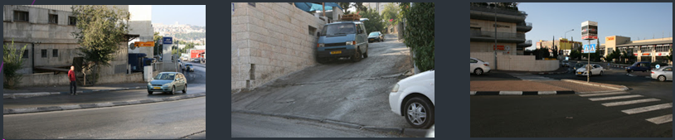
الآن سنتعلّم
طريق مع وبدون ارصفة وممرات مشاة . طريق ذو اتجاه واحد وذو اتجاهين .
Notes:
الشرائح 11-15 تضمّ: إكساب المعرفة، التدرّب والحلّ، وتدرّب وحلّ آخر. مدّة هذه الشرائح معًا 20 دقيقة
إكساب: التطرّق إلى هدف تعليميّ مركزيّ ومركّز. باستخدام مجموعة منوّعة من تمثيلات المضمون، مثل: الصور ومقاطع الفيديو - بالإمكان إرفاق مقاطع فيديو من إصدار مطاح فقط، صور شاشة، تقارير، مضامين من الكتب التعليميّة، ونصّ محدود وفقًا لحقوق النشر والملكيّة الفكريّة. يمكنك دمج مثال على تمرين أو سؤال تقومون بحله.

Slide 8
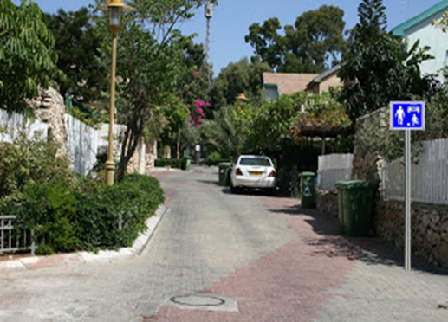
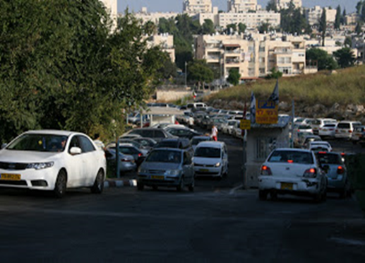
الآن سنتعلّم
اتخاذ قرار ل اختيار مسار المشي . شوارع مكتظة او غير مكتظة وهادئة .
حجم حركة السير :
Notes:
الشرائح 11-15 تضمّ: إكساب المعرفة، التدرّب والحلّ، وتدرّب وحلّ آخر. مدّة هذه الشرائح معًا 20 دقيقة
إكساب: التطرّق إلى هدف تعليميّ مركزيّ ومركّز. باستخدام مجموعة منوّعة من تمثيلات المضمون، مثل: الصور ومقاطع الفيديو - بالإمكان إرفاق مقاطع فيديو من إصدار مطاح فقط، صور شاشة، تقارير، مضامين من الكتب التعليميّة، ونصّ محدود وفقًا لحقوق النشر والملكيّة الفكريّة. يمكنك دمج مثال على تمرين أو سؤال تقومون بحله.

Slide 9
الآن سنتعلّم
تدابير مرورية !
ماذا نعني بكلمة تدابير مرورية ؟؟
Notes:
الشرائح 11-15 تضمّ: إكساب المعرفة، التدرّب والحلّ، وتدرّب وحلّ آخر. مدّة هذه الشرائح معًا 20 دقيقة
إكساب: التطرّق إلى هدف تعليميّ مركزيّ ومركّز. باستخدام مجموعة منوّعة من تمثيلات المضمون، مثل: الصور ومقاطع الفيديو - بالإمكان إرفاق مقاطع فيديو من إصدار مطاح فقط، صور شاشة، تقارير، مضامين من الكتب التعليميّة، ونصّ محدود وفقًا لحقوق النشر والملكيّة الفكريّة. يمكنك دمج مثال على تمرين أو سؤال تقومون بحله.

Slide 10
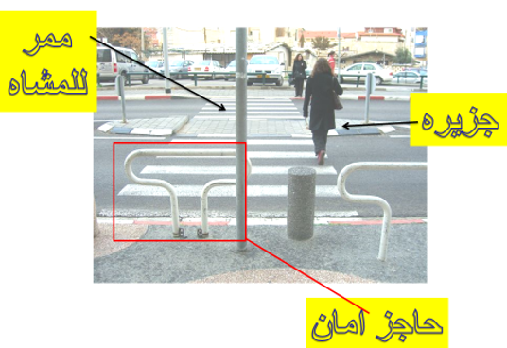
الآن سنتعلّم
Notes:
الشرائح 11-15 تضمّ: إكساب المعرفة، التدرّب والحلّ، وتدرّب وحلّ آخر. مدّة هذه الشرائح معًا 20 دقيقة
إكساب: التطرّق إلى هدف تعليميّ مركزيّ ومركّز. باستخدام مجموعة منوّعة من تمثيلات المضمون، مثل: الصور ومقاطع الفيديو - بالإمكان إرفاق مقاطع فيديو من إصدار مطاح فقط، صور شاشة، تقارير، مضامين من الكتب التعليميّة، ونصّ محدود وفقًا لحقوق النشر والملكيّة الفكريّة. يمكنك دمج مثال على تمرين أو سؤال تقومون بحله.

Slide 11
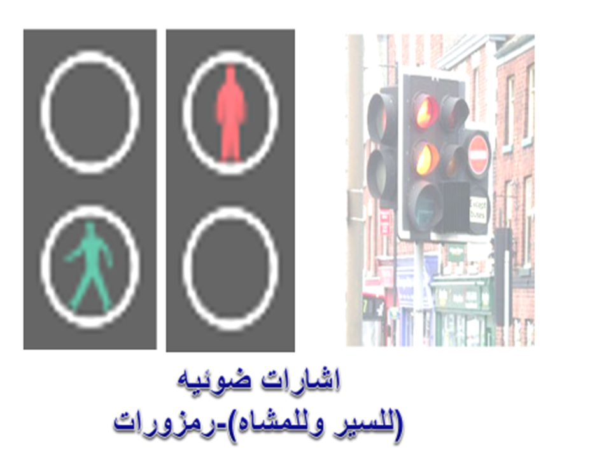
الآن سنتعلّم
Notes:
الشرائح 11-15 تضمّ: إكساب المعرفة، التدرّب والحلّ، وتدرّب وحلّ آخر. مدّة هذه الشرائح معًا 20 دقيقة
إكساب: التطرّق إلى هدف تعليميّ مركزيّ ومركّز. باستخدام مجموعة منوّعة من تمثيلات المضمون، مثل: الصور ومقاطع الفيديو - بالإمكان إرفاق مقاطع فيديو من إصدار مطاح فقط، صور شاشة، تقارير، مضامين من الكتب التعليميّة، ونصّ محدود وفقًا لحقوق النشر والملكيّة الفكريّة. يمكنك دمج مثال على تمرين أو سؤال تقومون بحله.

Slide 12
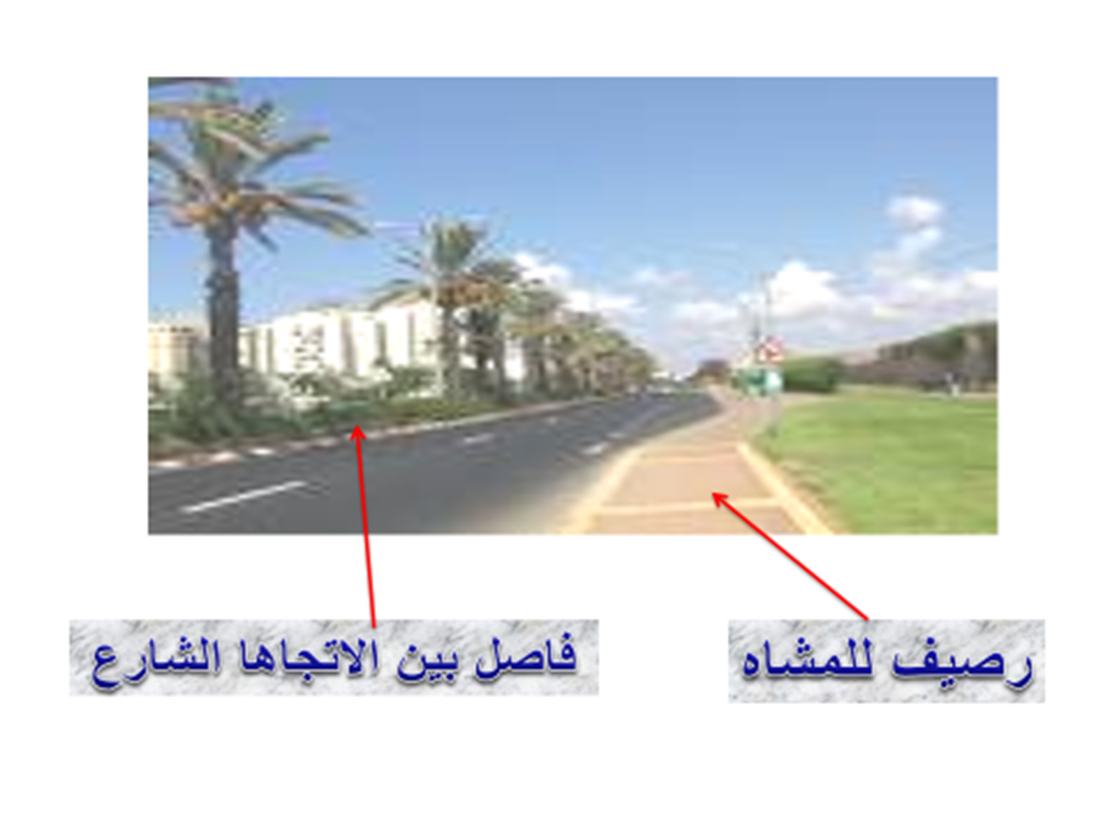
الآن سنتعلّم
Notes:
الشرائح 11-15 تضمّ: إكساب المعرفة، التدرّب والحلّ، وتدرّب وحلّ آخر. مدّة هذه الشرائح معًا 20 دقيقة
إكساب: التطرّق إلى هدف تعليميّ مركزيّ ومركّز. باستخدام مجموعة منوّعة من تمثيلات المضمون، مثل: الصور ومقاطع الفيديو - بالإمكان إرفاق مقاطع فيديو من إصدار مطاح فقط، صور شاشة، تقارير، مضامين من الكتب التعليميّة، ونصّ محدود وفقًا لحقوق النشر والملكيّة الفكريّة. يمكنك دمج مثال على تمرين أو سؤال تقومون بحله.

Slide 13
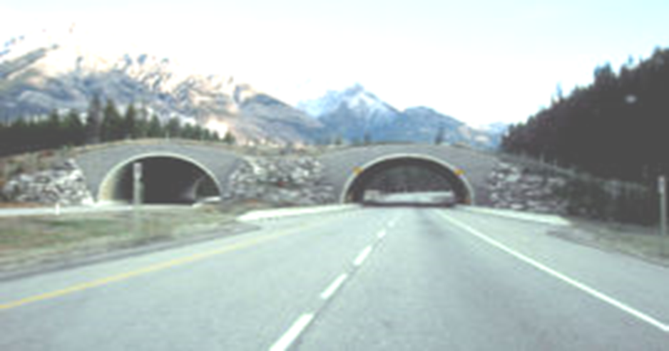
الآن سنتعلّم
Notes:
الشرائح 11-15 تضمّ: إكساب المعرفة، التدرّب والحلّ، وتدرّب وحلّ آخر. مدّة هذه الشرائح معًا 20 دقيقة
إكساب: التطرّق إلى هدف تعليميّ مركزيّ ومركّز. باستخدام مجموعة منوّعة من تمثيلات المضمون، مثل: الصور ومقاطع الفيديو - بالإمكان إرفاق مقاطع فيديو من إصدار مطاح فقط، صور شاشة، تقارير، مضامين من الكتب التعليميّة، ونصّ محدود وفقًا لحقوق النشر والملكيّة الفكريّة. يمكنك دمج مثال على تمرين أو سؤال تقومون بحله.

Slide 14
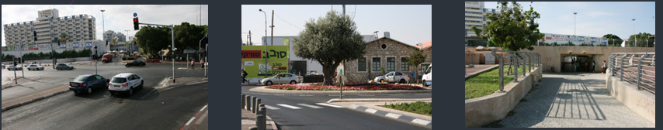
الآن سنتعلّم
هنالك تدابير مرورية : ممرات مشاة , شارات ضوئية , مطبات , جوانب .
Notes:
الشرائح 11-15 تضمّ: إكساب المعرفة، التدرّب والحلّ، وتدرّب وحلّ آخر. مدّة هذه الشرائح معًا 20 دقيقة
إكساب: التطرّق إلى هدف تعليميّ مركزيّ ومركّز. باستخدام مجموعة منوّعة من تمثيلات المضمون، مثل: الصور ومقاطع الفيديو - بالإمكان إرفاق مقاطع فيديو من إصدار مطاح فقط، صور شاشة، تقارير، مضامين من الكتب التعليميّة، ونصّ محدود وفقًا لحقوق النشر والملكيّة الفكريّة. يمكنك دمج مثال على تمرين أو سؤال تقومون بحله.

Slide 15

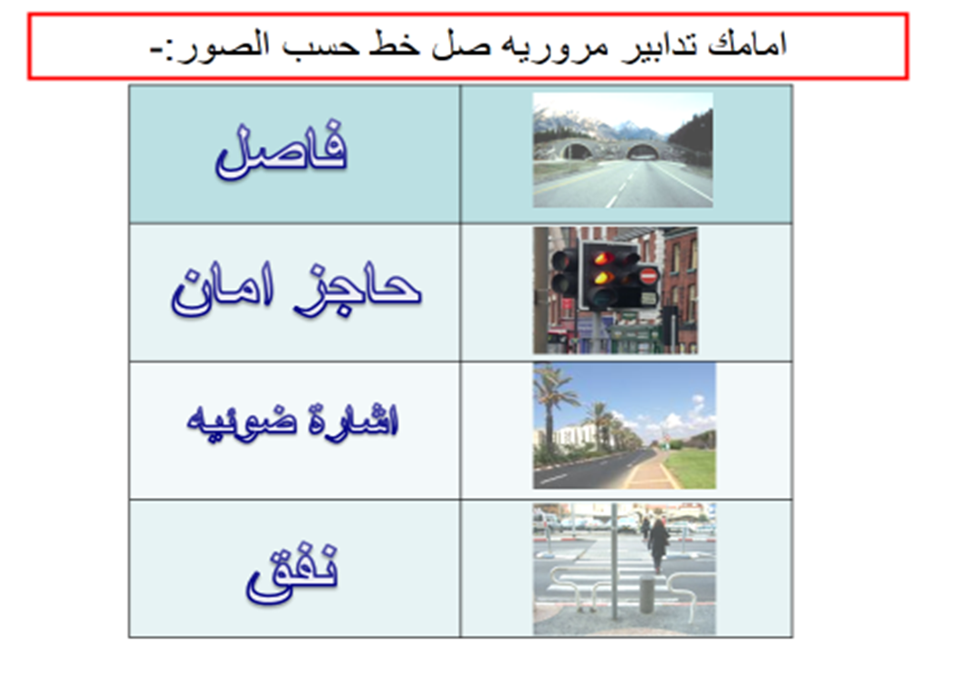
تدرّب
Notes:
التدرّب: لا يزيد عن 3 دقائق. يمكنك إجراء 2-1 جولات من التدرّب أمام الكمبيوتر (سؤال على اللوح وكتابة في ورقة، أشغال باستخدام الألوان/ العجين/ المعجونة) أو في أرجاء البيت (الأشياء المتوفّرة لديكم أو مزيج من التفاعل بين أفراد العائلة).
نصيحة للصفوف الدنيا: اطرحوا أسئلة تشارك التلاميذ على نمط مسرحيات الأطفال/ قناة الأطفال، مثل "أين التذكرة الثانية ...؟ لا أذكر ... هل تعرفون أين هي؟"
أمثلة: https://www.youtube.com/watch?v=sGfdE0es80w برنامج طهو للأطفال. يتحدّثون مع الأطفال طوال الدرس ويطرحون عليهم أسئلة.
art attack : https://www.youtube.com/watch?v=QX013_tz4rM

Slide 16



تتمّة التدرّب
Notes:
التدرّب: لا يزيد عن 3 دقائق. يمكنك إجراء 2-1 جولات من التدرّب أمام الكمبيوتر (سؤال على اللوح وكتابة في ورقة، أشغال باستخدام الألوان/ العجين/ المعجونة) أو في أرجاء البيت (الأشياء المتوفّرة لديكم أو مزيج من التفاعل بين أفراد العائلة).
نصيحة للصفوف الدنيا: اطرحوا أسئلة تشارك التلاميذ على نمط مسرحيات الأطفال/ قناة الأطفال، مثل "أين التذكرة الثانية ...؟ لا أذكر ... هل تعرفون أين هي؟"
أمثلة: https://www.youtube.com/watch?v=sGfdE0es80w برنامج طهو للأطفال. يتحدّثون مع الأطفال طوال الدرس ويطرحون عليهم أسئلة.
art attack : https://www.youtube.com/watch?v=QX013_tz4rM

Slide 17
تتمّة التدرّب
قرر عمر واصدقاؤه الذهاب من بيت منال الى محطة القطار الواقعة في اخر الحي لمقابلة رنا صديقتهم .
ارسموا على الخريطة – بالوان مختلفة – مسارات المشي الممكنة من بيت منال الى محطة القطار ( ارسموا المسارات على شريحة او نايلون ) .
اختاروا المسار الأكثر امنا واشرحوا سبب اختياركم له بالذات .
Notes:
التدرّب: لا يزيد عن 3 دقائق. يمكنك إجراء 2-1 جولات من التدرّب أمام الكمبيوتر (سؤال على اللوح وكتابة في ورقة، أشغال باستخدام الألوان/ العجين/ المعجونة) أو في أرجاء البيت (الأشياء المتوفّرة لديكم أو مزيج من التفاعل بين أفراد العائلة).
نصيحة للصفوف الدنيا: اطرحوا أسئلة تشارك التلاميذ على نمط مسرحيات الأطفال/ قناة الأطفال، مثل "أين التذكرة الثانية ...؟ لا أذكر ... هل تعرفون أين هي؟"
أمثلة: https://www.youtube.com/watch?v=sGfdE0es80w برنامج طهو للأطفال. يتحدّثون مع الأطفال طوال الدرس ويطرحون عليهم أسئلة.
art attack : https://www.youtube.com/watch?v=QX013_tz4rM

Slide 18
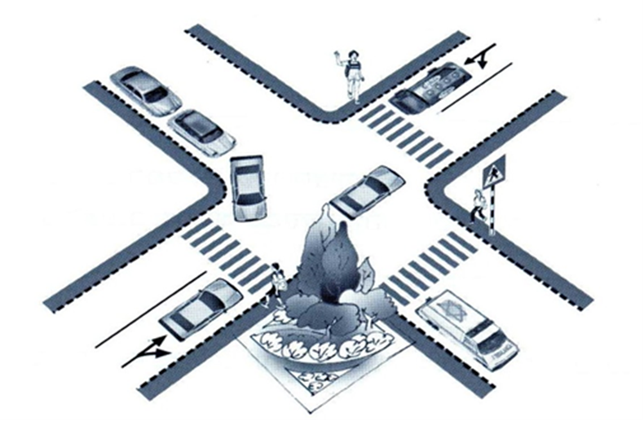

نواصل التدرّب
ارسموا في الرسم الاتجاهات المختلفة لسير السيارات؟
Notes:
مدّة الشريحة: حتّى 15 دقيقة
في هذه المرحلة اشرحوا للتلاميذ التدرّب وودّعوهم. مع خروج التلاميذ للتدرّب النهائيّ، ستنتهي مرحلة تصويركم كمعلمين ومعلّمات.
نقاط لتسليط الضوء عليها:
* يمكن تنفيذ التدرّب في المنزل باستخدام مجموعة منوّعة من الموارد المتاحة في المنزل، مثل: أدوات الكتابة أو الحاسوب اللوحيّ أو الشخصيّ. يمكن استخدام بيئتي آفاق وكوتار الكتب التعليميّة (فقط كم خلال حاسوب محمول، وذلك لأنّ آفاق وكوتار الكتب التعليميّة لا يعملان بشكل جيد على الحاسوب اللوحيّ/ الهاتف المحمول).
* تأكد من إعطاء تلاميذكم تعليمات دقيقة للتدرّب على صعيد المضامين وعلى صعيد الفنّيّ، بالإضافة إلى الأوقات الدقيقة للتدرّب.
* بالإمكان تضمين العرض التقديميّ صور شاشة والشرح شفويًّا ما هو المطلوب منهم تنفيذه.

Slide 19
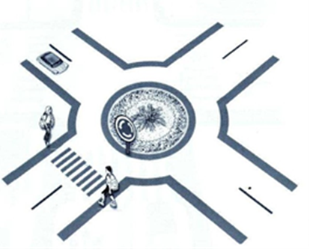
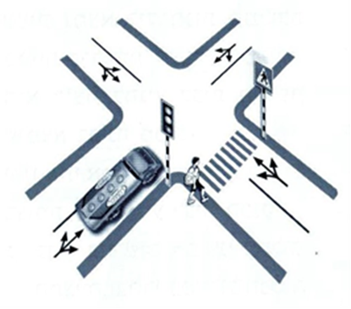
نواصل التدرّب
Notes:
مدّة الشريحة: حتّى 15 دقيقة
في هذه المرحلة اشرحوا للتلاميذ التدرّب وودّعوهم. مع خروج التلاميذ للتدرّب النهائيّ، ستنتهي مرحلة تصويركم كمعلمين ومعلّمات.
نقاط لتسليط الضوء عليها:
* يمكن تنفيذ التدرّب في المنزل باستخدام مجموعة منوّعة من الموارد المتاحة في المنزل، مثل: أدوات الكتابة أو الحاسوب اللوحيّ أو الشخصيّ. يمكن استخدام بيئتي آفاق وكوتار الكتب التعليميّة (فقط كم خلال حاسوب محمول، وذلك لأنّ آفاق وكوتار الكتب التعليميّة لا يعملان بشكل جيد على الحاسوب اللوحيّ/ الهاتف المحمول).
* تأكد من إعطاء تلاميذكم تعليمات دقيقة للتدرّب على صعيد المضامين وعلى صعيد الفنّيّ، بالإضافة إلى الأوقات الدقيقة للتدرّب.
* بالإمكان تضمين العرض التقديميّ صور شاشة والشرح شفويًّا ما هو المطلوب منهم تنفيذه.

Slide 20
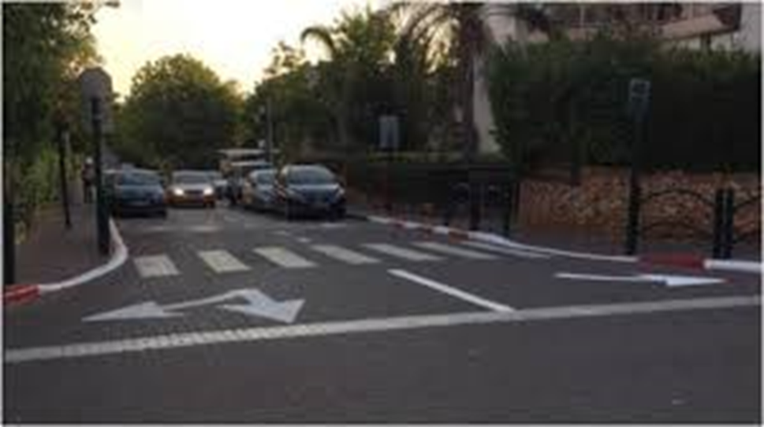
الآن سنتعلّم مجال الرؤية
مجال الرؤية مفتوح للمشاة , بالذات عند مفرق متعدد الاتجاهات
Notes:
الشرائح 11-15 تضمّ: إكساب المعرفة، التدرّب والحلّ، وتدرّب وحلّ آخر. مدّة هذه الشرائح معًا 20 دقيقة
إكساب: التطرّق إلى هدف تعليميّ مركزيّ ومركّز. باستخدام مجموعة منوّعة من تمثيلات المضمون، مثل: الصور ومقاطع الفيديو - بالإمكان إرفاق مقاطع فيديو من إصدار مطاح فقط، صور شاشة، تقارير، مضامين من الكتب التعليميّة، ونصّ محدود وفقًا لحقوق النشر والملكيّة الفكريّة. يمكنك دمج مثال على تمرين أو سؤال تقومون بحله.

Slide 21

نواصل التدرّب
عمر منال وعلياء , يقفون على الرصيف امام ممر المشاة , اشرحوا ما هي الصعوبات والمشكلات والاخطار التي تعترضهم؟
Notes:
مدّة الشريحة: حتّى 15 دقيقة
في هذه المرحلة اشرحوا للتلاميذ التدرّب وودّعوهم. مع خروج التلاميذ للتدرّب النهائيّ، ستنتهي مرحلة تصويركم كمعلمين ومعلّمات.
نقاط لتسليط الضوء عليها:
* يمكن تنفيذ التدرّب في المنزل باستخدام مجموعة منوّعة من الموارد المتاحة في المنزل، مثل: أدوات الكتابة أو الحاسوب اللوحيّ أو الشخصيّ. يمكن استخدام بيئتي آفاق وكوتار الكتب التعليميّة (فقط كم خلال حاسوب محمول، وذلك لأنّ آفاق وكوتار الكتب التعليميّة لا يعملان بشكل جيد على الحاسوب اللوحيّ/ الهاتف المحمول).
* تأكد من إعطاء تلاميذكم تعليمات دقيقة للتدرّب على صعيد المضامين وعلى صعيد الفنّيّ، بالإضافة إلى الأوقات الدقيقة للتدرّب.
* بالإمكان تضمين العرض التقديميّ صور شاشة والشرح شفويًّا ما هو المطلوب منهم تنفيذه.

Slide 22
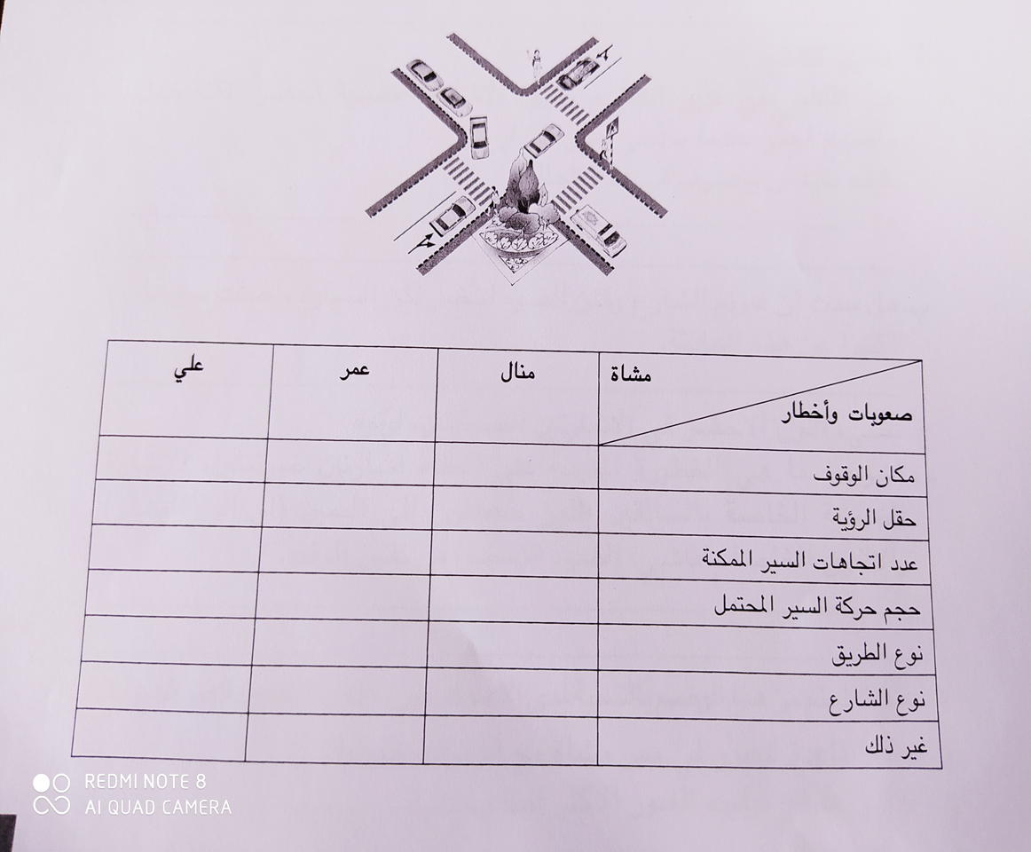
نواصل التدرّب
Notes:
مدّة الشريحة: حتّى 15 دقيقة
في هذه المرحلة اشرحوا للتلاميذ التدرّب وودّعوهم. مع خروج التلاميذ للتدرّب النهائيّ، ستنتهي مرحلة تصويركم كمعلمين ومعلّمات.
نقاط لتسليط الضوء عليها:
* يمكن تنفيذ التدرّب في المنزل باستخدام مجموعة منوّعة من الموارد المتاحة في المنزل، مثل: أدوات الكتابة أو الحاسوب اللوحيّ أو الشخصيّ. يمكن استخدام بيئتي آفاق وكوتار الكتب التعليميّة (فقط كم خلال حاسوب محمول، وذلك لأنّ آفاق وكوتار الكتب التعليميّة لا يعملان بشكل جيد على الحاسوب اللوحيّ/ الهاتف المحمول).
* تأكد من إعطاء تلاميذكم تعليمات دقيقة للتدرّب على صعيد المضامين وعلى صعيد الفنّيّ، بالإضافة إلى الأوقات الدقيقة للتدرّب.
* بالإمكان تضمين العرض التقديميّ صور شاشة والشرح شفويًّا ما هو المطلوب منهم تنفيذه.

Slide 23
الآن سنتعلّم
الخلاف والموجهة في المفرق : نقاط التقاء :
كل سائق مهم الحركة في الطريق دون أي ازعاج , المشاة يقررون عبور الطريق بسرعة , وهكذا يتم الخلاف بينهم .
بكل مفرق ممكن ان تسير السيارة لعدة اتجاهات وهكذا أيضا المشاة .
عند ازدياد عدد المسارات في المفرق , هكذا أيضا يزداد عدد المواجهات والخلافات .
Notes:
الشرائح 11-15 تضمّ: إكساب المعرفة، التدرّب والحلّ، وتدرّب وحلّ آخر. مدّة هذه الشرائح معًا 20 دقيقة
إكساب: التطرّق إلى هدف تعليميّ مركزيّ ومركّز. باستخدام مجموعة منوّعة من تمثيلات المضمون، مثل: الصور ومقاطع الفيديو - بالإمكان إرفاق مقاطع فيديو من إصدار مطاح فقط، صور شاشة، تقارير، مضامين من الكتب التعليميّة، ونصّ محدود وفقًا لحقوق النشر والملكيّة الفكريّة. يمكنك دمج مثال على تمرين أو سؤال تقومون بحله.

Slide 24
حل
ممكن حل الخلافات والمواجهات عند تقليص اتجاهات السير , إضافة شارات ضوئية , إضافة شارات اعطي حق الأولوية .
Notes:
الشرائح 11-15 تضمّ: إكساب المعرفة، التدرّب والحلّ، وتدرّب وحلّ آخر. مدّة هذه الشرائح معًا 20 دقيقة
إكساب: التطرّق إلى هدف تعليميّ مركزيّ ومركّز. باستخدام مجموعة منوّعة من تمثيلات المضمون، مثل: الصور ومقاطع الفيديو - بالإمكان إرفاق مقاطع فيديو من إصدار مطاح فقط، صور شاشة، تقارير، مضامين من الكتب التعليميّة، ونصّ محدود وفقًا لحقوق النشر والملكيّة الفكريّة. يمكنك دمج مثال على تمرين أو سؤال تقومون بحله.

Slide 25
الآن سنتعلّم
مجال الرؤية ؟؟؟
ماذا نعني بكلمة مجال الرؤية ؟
Notes:
الشرائح 11-15 تضمّ: إكساب المعرفة، التدرّب والحلّ، وتدرّب وحلّ آخر. مدّة هذه الشرائح معًا 20 دقيقة
إكساب: التطرّق إلى هدف تعليميّ مركزيّ ومركّز. باستخدام مجموعة منوّعة من تمثيلات المضمون، مثل: الصور ومقاطع الفيديو - بالإمكان إرفاق مقاطع فيديو من إصدار مطاح فقط، صور شاشة، تقارير، مضامين من الكتب التعليميّة، ونصّ محدود وفقًا لحقوق النشر والملكيّة الفكريّة. يمكنك دمج مثال على تمرين أو سؤال تقومون بحله.

Slide 26
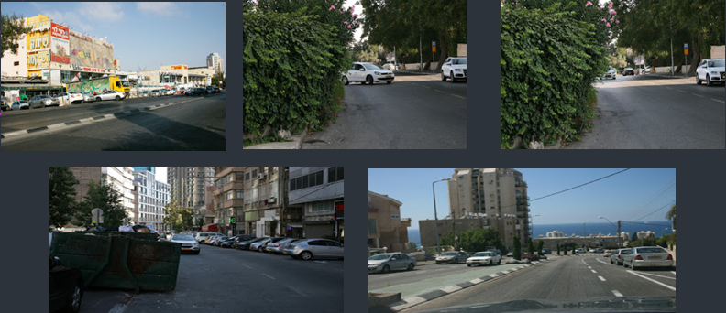
الآن سنتعلّم
مسببات لصعوبة مجال الرؤية , حواجز (لافتات ,بنايات, عمال صيانة ,أشجار, وغيرها)
Notes:
الشرائح 11-15 تضمّ: إكساب المعرفة، التدرّب والحلّ، وتدرّب وحلّ آخر. مدّة هذه الشرائح معًا 20 دقيقة
إكساب: التطرّق إلى هدف تعليميّ مركزيّ ومركّز. باستخدام مجموعة منوّعة من تمثيلات المضمون، مثل: الصور ومقاطع الفيديو - بالإمكان إرفاق مقاطع فيديو من إصدار مطاح فقط، صور شاشة، تقارير، مضامين من الكتب التعليميّة، ونصّ محدود وفقًا لحقوق النشر والملكيّة الفكريّة. يمكنك دمج مثال على تمرين أو سؤال تقومون بحله.

Slide 27
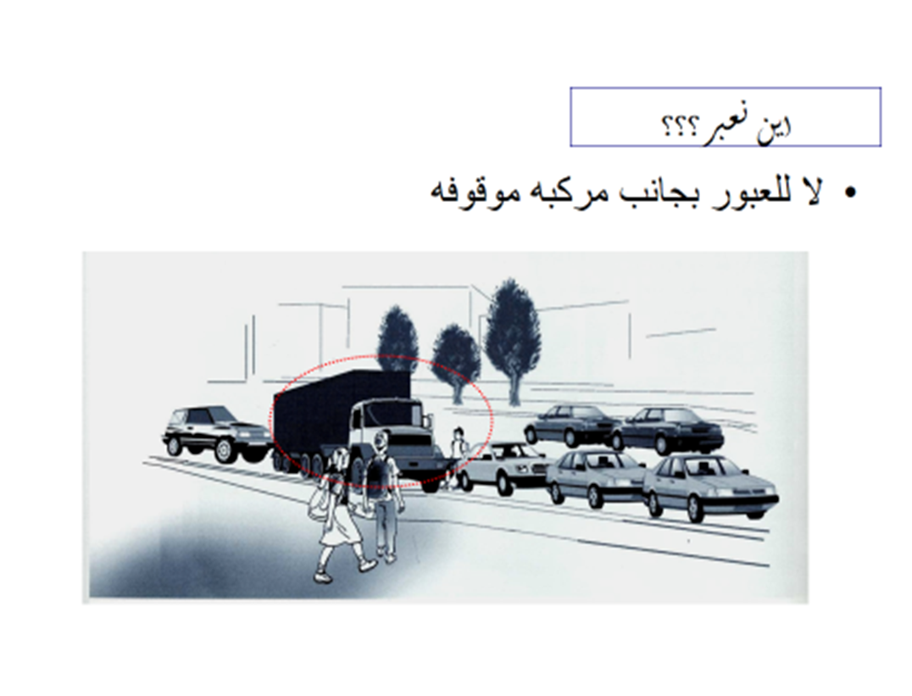
الآن سنتعلّم
Notes:
الشرائح 11-15 تضمّ: إكساب المعرفة، التدرّب والحلّ، وتدرّب وحلّ آخر. مدّة هذه الشرائح معًا 20 دقيقة
إكساب: التطرّق إلى هدف تعليميّ مركزيّ ومركّز. باستخدام مجموعة منوّعة من تمثيلات المضمون، مثل: الصور ومقاطع الفيديو - بالإمكان إرفاق مقاطع فيديو من إصدار مطاح فقط، صور شاشة، تقارير، مضامين من الكتب التعليميّة، ونصّ محدود وفقًا لحقوق النشر والملكيّة الفكريّة. يمكنك دمج مثال على تمرين أو سؤال تقومون بحله.

Slide 28
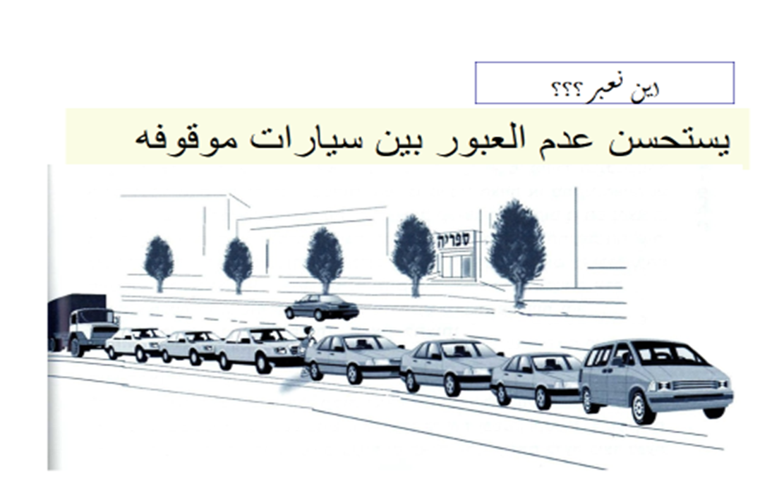
الآن سنتعلّم
Notes:
الشرائح 11-15 تضمّ: إكساب المعرفة، التدرّب والحلّ، وتدرّب وحلّ آخر. مدّة هذه الشرائح معًا 20 دقيقة
إكساب: التطرّق إلى هدف تعليميّ مركزيّ ومركّز. باستخدام مجموعة منوّعة من تمثيلات المضمون، مثل: الصور ومقاطع الفيديو - بالإمكان إرفاق مقاطع فيديو من إصدار مطاح فقط، صور شاشة، تقارير، مضامين من الكتب التعليميّة، ونصّ محدود وفقًا لحقوق النشر والملكيّة الفكريّة. يمكنك دمج مثال على تمرين أو سؤال تقومون بحله.

Slide 29
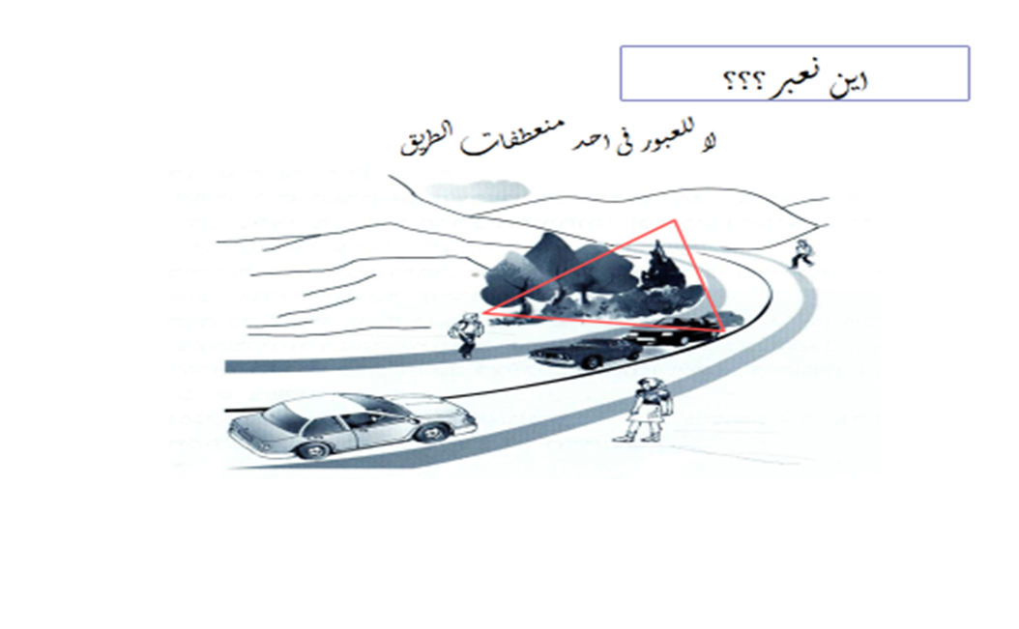
الآن سنتعلّم
Notes:
الشرائح 11-15 تضمّ: إكساب المعرفة، التدرّب والحلّ، وتدرّب وحلّ آخر. مدّة هذه الشرائح معًا 20 دقيقة
إكساب: التطرّق إلى هدف تعليميّ مركزيّ ومركّز. باستخدام مجموعة منوّعة من تمثيلات المضمون، مثل: الصور ومقاطع الفيديو - بالإمكان إرفاق مقاطع فيديو من إصدار مطاح فقط، صور شاشة، تقارير، مضامين من الكتب التعليميّة، ونصّ محدود وفقًا لحقوق النشر والملكيّة الفكريّة. يمكنك دمج مثال على تمرين أو سؤال تقومون بحله.

Slide 30
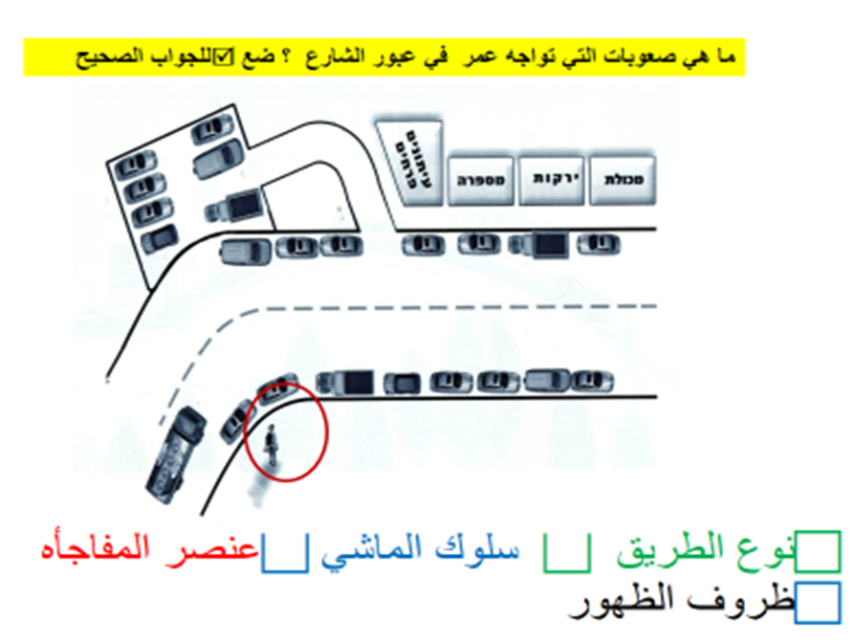
الآن سنتعلّم
Notes:
الشرائح 11-15 تضمّ: إكساب المعرفة، التدرّب والحلّ، وتدرّب وحلّ آخر. مدّة هذه الشرائح معًا 20 دقيقة
إكساب: التطرّق إلى هدف تعليميّ مركزيّ ومركّز. باستخدام مجموعة منوّعة من تمثيلات المضمون، مثل: الصور ومقاطع الفيديو - بالإمكان إرفاق مقاطع فيديو من إصدار مطاح فقط، صور شاشة، تقارير، مضامين من الكتب التعليميّة، ونصّ محدود وفقًا لحقوق النشر والملكيّة الفكريّة. يمكنك دمج مثال على تمرين أو سؤال تقومون بحله.

Slide 31

مهمه بيتية:
عليكم رسم خريطة او تخطيط , من منزلكم حتى المدرسة وتسجيل المفارق الموجودة .
في الدرس عليكم ان تشرحوا امام جميع الطلاب عن مساركم الخاص عن المسار .
Notes:
مدّة الشريحة: حتّى 15 دقيقة
في هذه المرحلة اشرحوا للتلاميذ التدرّب وودّعوهم. مع خروج التلاميذ للتدرّب النهائيّ، ستنتهي مرحلة تصويركم كمعلمين ومعلّمات.
نقاط لتسليط الضوء عليها:
* يمكن تنفيذ التدرّب في المنزل باستخدام مجموعة منوّعة من الموارد المتاحة في المنزل، مثل: أدوات الكتابة أو الحاسوب اللوحيّ أو الشخصيّ. يمكن استخدام بيئتي آفاق وكوتار الكتب التعليميّة (فقط كم خلال حاسوب محمول، وذلك لأنّ آفاق وكوتار الكتب التعليميّة لا يعملان بشكل جيد على الحاسوب اللوحيّ/ الهاتف المحمول).
* تأكد من إعطاء تلاميذكم تعليمات دقيقة للتدرّب على صعيد المضامين وعلى صعيد الفنّيّ، بالإضافة إلى الأوقات الدقيقة للتدرّب.
* بالإمكان تضمين العرض التقديميّ صور شاشة والشرح شفويًّا ما هو المطلوب منهم تنفيذه.

Slide 32
كلمة قبل أن نُنهي...

